Slide 1
Использование электронных учебников и пособий на уроках в начальной школе
Учитель начальных классов МБОУ «ООШ №15 н.п.Нивский»
Березина Ирина Евгеньевна

Slide 2
«Если мы будем учить сегодня так, как мы учили вчера, мы украдем у наших детей завтра» Джон Дьюи

Slide 3
Что же такое ЭФУ?
ЭФУ (электронная форма учебника) – это электронное издание, соответствующее по структуре, содержанию и художественному оформлению печатной форме учебника и содержащее мультимедийные элементы, и интерактивные ссылки, расширяющие и дополняющие содержание учебника

Slide 4
Электронный учебник
-это программно-методический комплекс, обеспечивающий возможность самостоятельно освоить учебный курс или его больший раздел.
Он соединяет в себе
свойства обычного учебника, справочника, задачника и лабораторного практикума.

Slide 5
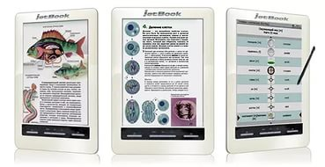
Каковы обязательные составляющие ЭФУ?
-постановка задачи
-предъявление информации
-раскрытие путей решения проблем
-обобщение и систематизация
-закрепление и контроль
-самостоятельная работа

Slide 6
Функции учебника
Источник учебной информации, раскрывающей в
доступной для обучаемых форме предусмотренное образовательными стандартами содержание.
2. Выступает средством обучения, с помощью которого
осуществляется организация образовательного процесса,
в том числе и самообразование учеников.

Slide 7
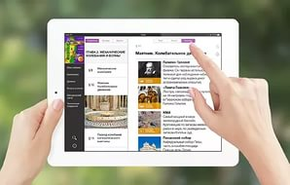
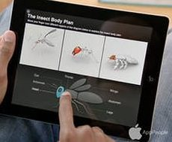
Преимущества ЭФУ:
- более компактна – фактически весь комплект учебников
«умещается» в одном устройство, например, планшете;
- более удобна для пользователя благодаря возможностям быстрого перемещения по разделам учебника при помощи интерактивного оглавления и кнопок быстрого перехода, настройки отображения и поиска в учебного материала по ключевым словам;
дополняет учебный материал электронными
образовательными ресурсами, мультимедийными
объектами, обеспечивающими большую наглядность
и содержательную широту материала;

Slide 8
Чем ЭФУ отличается от электронных приложений к печатным учебникам?

Slide 9
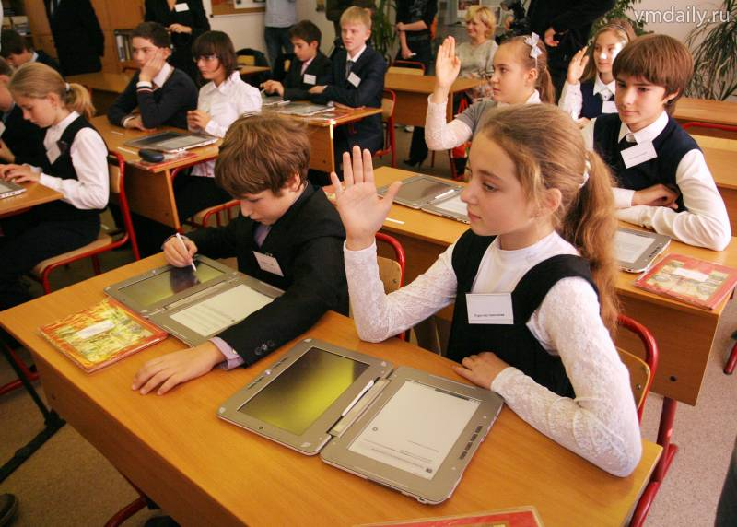
С какой целью средства информатизации включаются в образовательный процесс:
наиболее эффективная реализация знаниевого
подхода;
внедрение личностно-ориентированного обучения.

Slide 10
Задачи:
разнообразие видов учебной деятельности;
развитие общеучебных умений и навыков;
индивидуализация обучения.
расширение спектра источников учебной информации;
развитие познавательных интересов младших
школьников;
увеличение числа каналов восприятия учебной
информации.

Slide 11
Электронное приложение к учебнику «Математика»

Slide 13
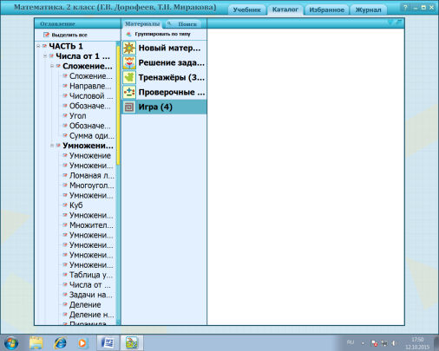

Slide 15
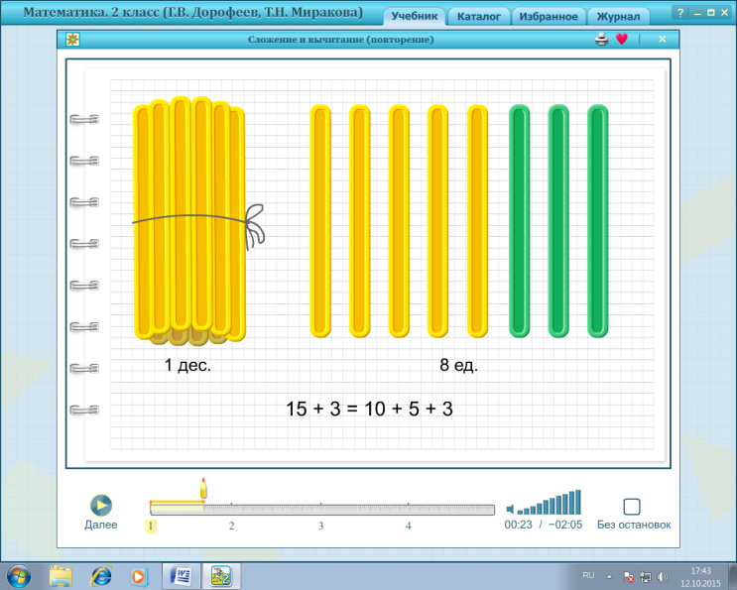

Slide 16
